Slide 1
Gyógyszertan
Dr. Zimmerman Katalin
2019.

Slide 2
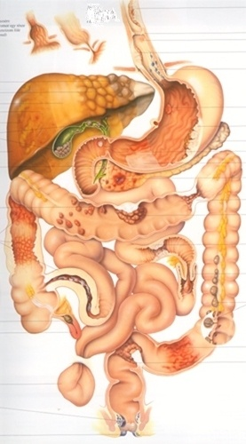

Slide 3
Az emésztőrendszer gyógyszertana
A gyomor- és nyombélfekély gyógyszerei
Peptikus fekély
a gyomor-bél rendszer felső szakaszán kialakuló ulceratív
elváltozás, melynek kifejlődésében a sósav és pepszin fontos
szerepet játszik
leggyakrabban a gyomorban és a duodenumban alakul ki,
előfordulhat azonban az oesophagus distalis részén, valamint a jejunumban
A kezelés alapvető célja
a fájdalom csökkentése
a fekély gyógyulásának elősegítése
a fekély kiújulásának megakadályozása

Slide 4
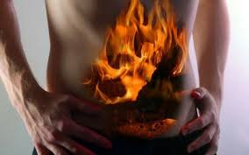

Slide 5
Az emésztőrendszer gyógyszertana
A gyomor- és nyombélfekély gyógyszerei
a gyógyszeres terápia stratégiája, hogy helyreállítsa az egyensúlyt az agresszív tényezők (pl. gyomorsósav, pepszin, Helicobacter pylori) és a defenzív faktorok (pl. bikarbonát, mucus, prosztaglandin) között
a gyomorfekélyt általában nem kíséri a gyomorsav hiperszekréciója, viszont a protektív tényezők csökkenése gyakran fellelhető
gyakran kimutatható a Helicobacter pylori és a gyulladáscsökkentő szerek szedésének iatrogén hatása
tünetei mögött gyakran malignus elváltozások rejlenek

Slide 6
Az emésztőrendszer gyógyszertana
A gyomor- és nyombélfekély gyógyszerei
a gyomorsósav termelés szabályozásában szerepet játszó fő
mechanizmusok – melyek mediátorai az acetilkolin, gasztrin,
hisztamin - szoros kapcsolatban állnak egymással
az acetilkolin és a gasztrin fokozza a hisztamin felszabadulást
Gyomorsavszekréció mechanizmusa
Idegi mechanizmus: vagus hatás
Endocrin mechanizmus: gasztrin felszabadulás
Paracrin mechanizmus: hisztamin szabadul fel
A savtermelés endogén gátlói
szomatosztatin, kalcitonin, glukagon, prosztaglandinok

Slide 7
Az emésztőrendszer gyógyszertana
A gyomor- és nyombélfekély gyógyszerei
Normál körülmények között a gyomorban lévő agresszív faktorok
(HCl és a pepszin), a nyálkahártya defenzív folyamatai
egyensúlyban vannak.
Fekélybetegség akkor alakulhat ki, ha ez az egyensúly megbomlik,
és vagy az agresszív faktorok jutnak túlsúlyra (pl. nyombélfekély
esetén a sósav), vagy pedig a nyálkahártya rezisztenciája csökken
(gyomorfekély).

Slide 8
Az emésztőrendszer gyógyszertana
A gyomor- és nyombélfekély gyógyszerei
Savszekréció gátlása
hisztamin H2-receptor gátlók
protonpumpagátlók
gasztrinantagonisták
kiegészítő szerek (doxepin, szomatosztatin, acetazolamid)
Az elválasztott sav közömbösítése
antacidok
Nyálkahártya-rezisztencia növelése
védőréteg képzők
prosztaglandinok
Helicobacter pylori eradikálása

Slide 9
Az emésztőrendszer gyógyszertana
A gyomor- és nyombélfekély gyógyszerei
GYOMORSAVSZEKRÉCIÓT GÁTLÓ SZEREK
Hisztamin H2-receptor blokkolók
cimetidin (Histodil), ranitidin (Zantac), famotidin (Quamatel),
a hisztamin kompetitív antagonistái a H2-receptorokon
csökkentik a bazális, az étkezéssel stimulált és az éjszakai
savelválasztást
gátolják mind a hisztaminnal, mind a gasztrinnal vagy
acetilkolinnal stimulált gyomorszekréciót
Tolerancia alakul ki

Slide 10
Az emésztőrendszer gyógyszertana
A gyomor- és nyombélfekély gyógyszerei
Alkalmazás
stressz fekélyben, NSAID okozta fekélyben
gasztroesophagiális reflux betegségben
sürgősségi műtéteknél a sav aspiráció megelőzésére
a duodenalis fekély 4-8 hetes kezelés esetén általában meggyógyul, a gyomorfekély gyógyulási aránya hasonló kezelés után 50-75%
fenntartó kezelés céljára a napi dózis felét este célszerű bevenni.

Slide 11
Az emésztőrendszer gyógyszertana
A gyomor- és nyombélfekély gyógyszerei
Mellékhatás
leggyakrabban helyi jellegűek (hasmenés)
a cimetidin tartós alkalmazása libidócsökkenést, impotenciát okozhat férfiakon
cimetidin megnyújtja számos gyógyszer (barbiturátok, benzodiazepinek, metilxantinok, phenytoin) hatását

Slide 12
Az emésztőrendszer gyógyszertana
A gyomor- és nyombélfekély gyógyszerei
GYOMORSAVSZEKRÉCIÓT GÁTLÓ SZEREK
Protonpumpa gátlók
omeprazol, lansoprazol, pantoprazol, rabeprazol,
esomeprazol
a protonpumpák a savelválasztás utolsó lépését katalizálják, H+ juttatnak a gyomor üregébe
NSAID okozta fekélyek terápiájára és a szedése során a megelőzésére is
stressz-fekély megelőzésére is, gastrooesophageális
reflux betegségben
Mellékhatás
hányinger, hányás, bőrkiütés, hasi fájdalom, fejfájás

Slide 13
Az emésztőrendszer gyógyszertana
A gyomor- és nyombélfekély gyógyszerei
ELVÁLASZTOTT SAV KÖZÖMBÖSÍTÉSE
Antacidok
gyenge bázisok, melyek a sósavval sót képeznek, csökkentik a gyomornedv aciditását
emelik a pH-t így inaktiválják a pepszint
gyomorégés és diszpepsziás panaszok esetén alkalmazzák őket
általában naponta 5-7-szer kell őket alkalmazni minden étkezés után 1 és 3 órával, valamint az esti lefekvéskor
sok más gyógyszer hatékonyságát csökkentik: vas, warfarin, digoxin, tetraciklin, ranitidin

Slide 14
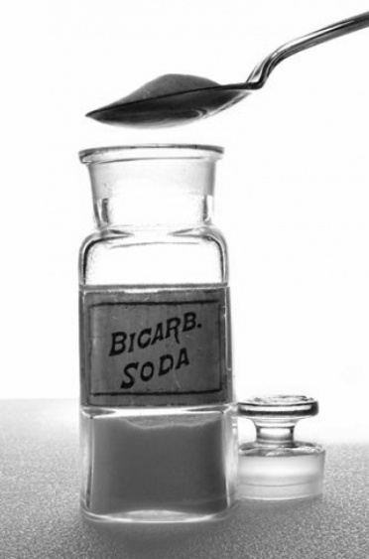
Az emésztőrendszer gyógyszertana
A gyomor- és nyombélfekély gyógyszerei
nátrium-bikarbonát (szódabikarbona)
hatása igen gyorsan kialakul, és a gyomorfájdalmat néhány percen belül csökkenti
a sósav közömbösítése során keletkező CO₂ feszítő hatása miatt diszkomfortérzést okozhat, és utólagos savtermelés-fokozódást válthat ki
nagyobb dózisoknál a megnőtt nátriumbevitel szív- és vesebetegeken oedemát és cardialis problémákat okozhat

Slide 15
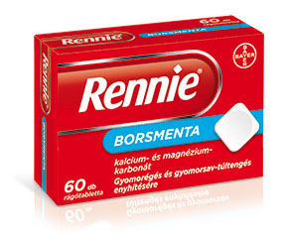
Az emésztőrendszer gyógyszertana
A gyomor- és nyombélfekély gyógyszerei
Alumínium-hidroxid (RENNIE)
savközömbösítő képessége aránylag gyenge, de gyomorsósav
jelenlétében kocsonyaszerűen bevonja védőréteggel a gyomornyálkahártyát
tartós adagolás esetén a foszfátveszteség miatt anorexia, izomgyengeség, osteomalácia alakulhat ki
obstipáló hatása van

Slide 16
Az emésztőrendszer gyógyszertana
A gyomor- és nyombélfekély gyógyszerei
Magnéziumsók
MgO (Magnesium oxydatum), Mg(OH)₂ (Magnesium hydroxydatum)
savközömbösítő hatása gyorsan kialakul
hashajtó hatásúak
csak kismértékben szívódnak fel (átlag 10%)
veseelégtelenség esetén kiürülésük gátolt, és bradycardiát okozhatnak

Slide 17
Az emésztőrendszer gyógyszertana
A gyomor- és nyombélfekély gyógyszerei
GYOMORNYÁLKAHÁRTYA REZISZTENCIÁT FOKOZÓK
sucralfat (Venter)
savas pH-n polimerizálódik, ennek eredménye egy, a
nyálkahártyához tapadó gél képződése
kötődési affinitása sokkal nagyobb a károsodott fekélyes szövethez, mint a normál epitheliumhoz
megköti a pepszint és az epesavakat
mellékhatása obstipatio
nem adható párhuzamosan antacidokkal
napi adagja 4-szer 1 g (étkezések előtt, illetve lefekvéskor)

Slide 18
Az emésztőrendszer gyógyszertana
A gyomor- és nyombélfekély gyógyszerei
GYOMORNYÁLKAHÁRTYA REZISZTENCIÁT FOKOZÓK
Kolloidális bizmutvegyületek bizmut-szubcitrát, bizmut-
szubsalicilát
egy réteg alakul ki a fekélyes szövet felszínén, mely védőhatást biztosít a sav és pepszin károsító hatásával szemben
gátolják a pepszinaktivitást és fokozzák a prosztaglandinok
képződését
hatékonyak a Helicobacter pylori ellen is
a bizmut sók a nyelv és a fogak sötét elszíneződését okozhatják
veseelégtelenség esetén encephalopathia veszélye állhat fenn

Slide 19
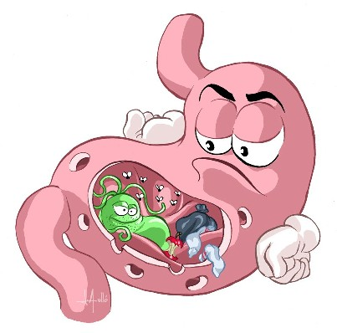
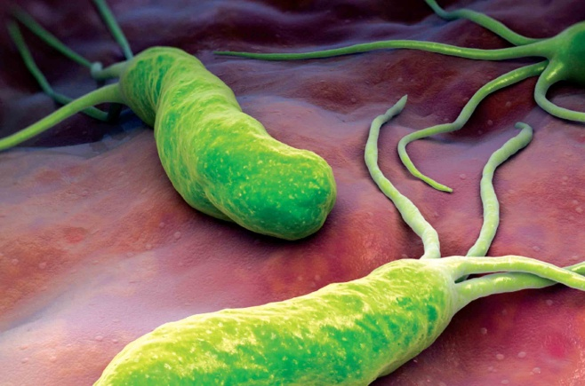
Az emésztőrendszer gyógyszertana
A gyomor- és nyombélfekély gyógyszerei
HELICOBACTER PYLORI ERADIKÁLÁSA
Helicobacter pylori Gram-negatív pálca, a gyomorfekélyes esetek 70%-ában és a patkóbélfekélyes esetek 90%-ában kimutatható
szerepe van a gyomorgyulladás, a gyomorlymphoma és az adenocarcinoma kialakulásában és fenntartásában is
eradikálása esetén gyorsabb a fekély gyógyulása, és sokkal kisebb a fekély kiújulási aránya
antibiotikus terápia: metronidazol, amoxicillin, clarithromycin, tetracyclin
hármas terápia: metronidazol+bizmutsó+tetracyclin

Slide 20
Az emésztőrendszer gyógyszertana
A gyomor- és nyombélfekély gyógyszerei
Tanácsok gyomorégés esetére:
gyomorégést kiváltó ok kerülése
éjszaka nem vízszintes alvás
naponta többször, kisebb mennyiségű étkezés
zsírszegény táplálkozás
kamillatea a gyomor nyugtatására
az antacidokat étkezés után 1 órával kell bevenni,
a H2 receptor blokkolókat és protonpumpa inhibitorokat naponta 1x vagy 2x kell szedni!

Slide 21
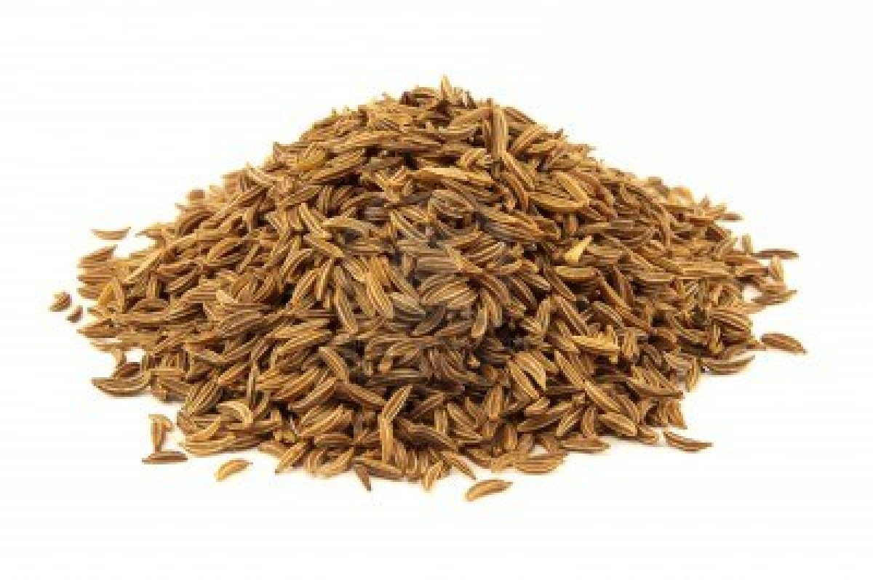

Slide 22
Az emésztőrendszer gyógyszertana
A gyomorsav-elválasztás fokozása illetve hiányának pótlása
GYOMORNEDV TERMELÉSÉT FOKOZÓ SZEREK
keserűanyagok (amarumok), fűszerek (aromatica)
keserűanyagok éhségérzetet okozva fokozzák az étvágyat, kevéssel étkezés előtt kell őket bevenni
általában növényi eredetűek, melyekből étvágygerjesztő teákat és szeszes kivonatokat készítenek
fűszerek is étvágygerjesztő hatásúak, melyek a gyomor és a bél
nyálkahártyáját izgatva vérbőséget okoznak, fokozzák a szekréciót, és elősegítik a nehezen emészthető ételek feldolgozását, serkentik a perisztaltikát, elősegítik a gázok eltávozását
szegfűszegből, köménymagból, ánizsból, fehér ürömből készülő
teák

Slide 23
Az emésztőrendszer gyógyszertana
A gyomorsav-elválasztás fokozása illetve hiányának pótlása
SAVPÓTLÁS
sósavtermelést fokozza
a koffein, a híg alkohol, hisztamin
sav- és pepszinhiányban tartósan szükségessé válhat a HCl pótlása. E célra 10%-os sósavat használunk, melyből 10 - 40 cseppet kell egy pohár vízbe tenni, s étkezés előtt, közben és után a fogzománc kímélése céljából szívószál alkalmazásával 3 részletben elfogyasztani.
alkalmas savpótlásra a citromsav (acidum citricum) és a
borkősav (acidum tartaricum) is

Slide 24
Az emésztőrendszer gyógyszertana
A gyomorsav-elválasztás fokozása illetve hiányának pótlása
EMÉSZTŐENZIMEK PÓTLÁSA
hiányzó pancreas enzimek pótlására szubsztitutív preparátumok alkalmasak
pancreatin amiláz, lipáz és proteáz keverékét tartalmazza, állati (sertés vagy marha) hasnyálmirigy kivonat, melyben az enzim tartalom alacsony
epesavakat tartalmazó gyógyszerkészítmények gyakran adhatók az emésztés elősegítésére

Slide 25
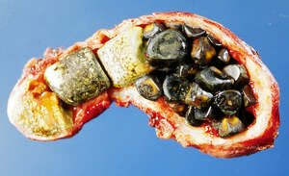

Slide 26
Az emésztőrendszer gyógyszertana
Epehajtó és kőképződést gátló szerek
EPESAVAK
a májban termelt epe az epehólyagban tízszeresen besűrűsödve
raktározódik
az epe epesavakat, koleszterint, mucint, bilirubint és mészsókat
tartalmaz
Epesavak
kolsav
deoxykolsav
dehydrokolsav

Slide 27
Az emésztőrendszer gyógyszertana
Epehajtó és kőképződést gátló szerek
Epehajtó hatás
koleretikus (kolagóg): epetermelés fokozása
hidrokoleretikus: egy vegyület nagyobb víztartalmú, hígabb epe termelődését váltja ki (szekretin, hisztamin, mentol, retek, glaubersós ásványvizek, szalicilsav)
kolekinetikus: serkentik az epehólyagból az epe kiürülését reflexes vagy hormonális úton (olajos anyagok, cholecystokinin, tojássárga, csokoládé, keserűsó, glaubersó, szorbitol)

Slide 28
Az emésztőrendszer gyógyszertana
Epehajtó és kőképződést gátló szerek
Epesavak
emulgeálják, oldatban tartják az epében lévő
koleszterint
ha koncentrációja túl alacsony, vagy a
koleszterin koncentrációja túl magas az epében, a koleszterin kicsapódik, és megindul a kőképződés az epehólyagban
megelőzhető a kőképződés, illetve a már kialakult kő feloldható az epe epesav tartalmának növelése vagy koleszterinszintjének
csökkentése révén
emulgeálják a táplálék zsírtartalmát, elősegítik a zsírok felszívódását, az emésztést és a felszívódás folyamatát
serkentik a bélmotilitást, csökkentik a teltségérzetet

Slide 29
Az emésztőrendszer gyógyszertana
Epehajtó és kőképződést gátló szerek
Paraszimpatolitikumok
a parasympatholyticumok és spasmolyticumok együttes simaizom
görcsoldó hatása
methylhomatropin Troparin comb.tabl.(papaverin,phenobarbital)
pylorus spazmus (epekövesség), vesekövesség, dysmenorrhoea
methylhomatropin Neo-Bilagit (papaverin,acid.dehydrocholicum)
emésztés megkönnyítésére, epekövesség, epehólyag gyulladás,
epehólyag eltávolítás utáni fájdalmas panaszok megszüntetésére

Slide 30
Az emésztőrendszer gyógyszertana
Epehajtó és kőképződést gátló szerek
Epekőoldó
ursodeoxykolsav (URSOFALK 250 mg kpsz)
gátolja a koleszterin szintézisét a májban
növeli az epében az epesavak arányát
az epe koleszterinnel való telítettsége csökken, a korábban kő formájában kicsapódott koleszterin képes ismét feloldódni
alkalmazásuktól csak akkor várható eredmény, ha tiszta és 5 mm-nél nem nagyobb koleszterinkő van, és ha a máj- és az epehólyag-funkció normális
terheseknél ellenjavallt

Slide 31
Az emésztőrendszer gyógyszertana
Epehajtó és kőképződést gátló szerek
Egyéb készítmények
idült máj- és epebántalmakban használatosak:
epehajtó teák borsmentából (Fol. Menthae piperita),
articsókából (Cynara scolimus)
katánggyökérből (Cichorii rad.)
pongyolapitypangból (Taraxacum off.)
csengőfűből (Hypericum perforatum)
szulfáttartalmú ásványvizek
Cholagol csepp, Rowachol csepp, tabl.

Slide 32
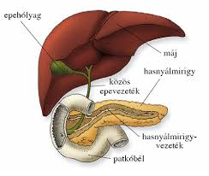

Slide 33
Az emésztőrendszer gyógyszertana
Májműkődésre ható szerek
GYÓGYSZEREK OKOZTA MÁJKÁROSODÁS
a máj központi szerepet játszik gyógyszerek metabolizmusában, detoxikálásában
számos gyógyszer fejt ki májkárosító (hepatotoxikus) hatást
direkt májsejtkárosodás
paracetamol, vas túladagolása
napi 2 g-nál nagyobb dózisú szalicilát, tetraciklin, methothrexát,
azathioprim
bilirubin metabolizmusának, kiválasztásának zavara
androgének, anabolikus szteroidok, ösztrogének, progesztagének,
rifampicin

Slide 34
Az emésztőrendszer gyógyszertana
Májműkődésre ható szerek
cholestasis, elzáródás, sárgaság
chlorpromazin, chlorpropamid és tiouracil szedése során
krónikus, aktív hepatitis
egyes vegyületek tartós bevitelekor alakulhat ki (methyldopa,
dantrolen, nitrofurantoin)
májfibrózis, májcirrhozis
alkohol tartós fogyasztása, methotrexat krónikus adása

Slide 35
Az emésztőrendszer gyógyszertana
Májműkődésre ható szerek
jóindulatú májdaganat
szintetikus androgének, anabolikus szteroidok nagy dózisai,
fogamzásgátlók tartós (több mint 5 év) szedése
akut májsejtnekrózis
halothan, MAObénítók, antiepileptikumok, antituberkulotikumok,
szulfonamidok, fenilbutazon, indometacin, ibuprofen, metildopa,
kinidin

Slide 36
Az emésztőrendszer gyógyszertana
Májműkődésre ható szerek
Májvédő szerek
májvédő anyagok, melyek a májkárosodást kivédik és a máj ellenálló képességét fokozzák
elzsírosodást visszaszorító, sejtelhalást csökkentő és regenerációt fokozó hatásúak

Slide 37
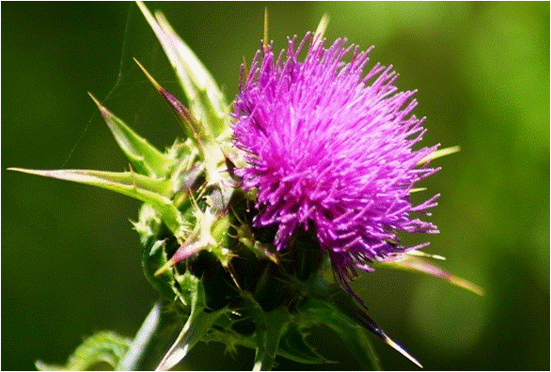

Slide 38
Az emésztőrendszer gyógyszertana
Májműkődésre ható szerek
silimarin (LEGALON TABL., INJ.)
Máriatövisből
védelmet nyújt a szén-tetraklorid, amanitin és phalloidin gombamérgek májkárosító hatásával szemben
antioxidáns és szabadgyökfogó hatással is rendelkezik
fokozza a májsejtek regenerációját
Alkalmazás
idült májkárosodás és akut májnekrózis esetén adható, így gombamérgezésben, alkoholos májbetegségekben, májcirrhosisban, krónikus hepatitisben

Slide 39
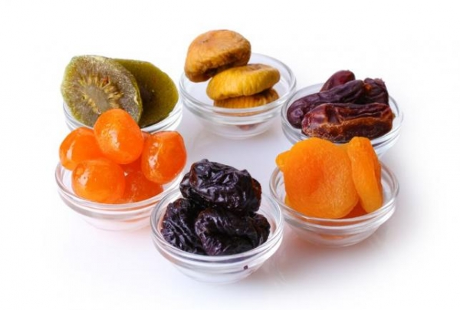

Slide 40
Az emésztőrendszer gyógyszertana
Hashajtók
HASHAJTÓK
a székletürítést megkönnyítik és gyorsítják
laxatív hatás: az ürített széklet formált
purgatív hatás: pépes, drasztikusra egészen folyékony széklet
a legtöbb hashajtó kisebb adagban laxatív, nagyobb dózisban purgatív
állandó használatuk káros, megzavarják a normális bélmunkareflex mechanizmusát

Slide 41
Az emésztőrendszer gyógyszertana
Hashajtók
a hashajtók tartós szedése során a víz- és az elektrolitvesztés következtében fokozódhat az aldoszteronprodukció, és a következményes K+-vesztés csökkenti a bélrendszer tónusát, motilitását. Ennek eredményeként a beteg szükségét érzi a hashajtó ismételt szedésének.
tartós hashajtószedés után gyakori a neurogén székrekedés, mivel a hashajtók túl erősen ürítik ki a bélhuzamot, ezért a kúra után elegendő salaknak kell felgyülemlenie ahhoz, hogy a normális székürítés visszaálljon, ez pedig a beteget a hashajtó további szedésére ösztönzi
erős hatásúakat terheseknek nem adjuk

Slide 42
Az emésztőrendszer gyógyszertana
Hashajtók
Javallatok
akut és krónikus székrekedés
akut és krónikus bélhurutok
öregek, legyengült betegek, mellkasi és hasi műtöttek, friss infarktuson átesett betegek esetében a laxatív szerek könnyen üríthető széklet kialakításával megóvják a beteget az erős hasprés okozta túlerőltetés káros következményeitől
féregűzés után
aranyeres betegek (csak laxatívok, puha széklet biztosítására)

Slide 43
Az emésztőrendszer gyógyszertana
Hashajtók
hashajtók támadáspontjai
a colonban történő vízvisszatartás révén nő a széklet mennyisége és puhasága, fokozódik a béltartalom továbbításának gyorsasága
a nyálkahártyára gyakorolt direkt és indirekt hatás révén csökken a vízvisszaszívás a colonban
fokozódik a bélmotilitás, és ennek következtében csökken a só- és vízvisszaszívás

Slide 44
Az emésztőrendszer gyógyszertana
Hashajtók
Hatásmód
Székletmennyiség növelése útján hatók
A széklet puhítása révén hatók
Ozmotikus hashajtók (fel nem szívódó sók és szénhidrátok)
A bélfal izgatásával hatók
Az első két csoport tagjai csak laxatív hatásúak, a többiek adagtól
függően laxatívak vagy purgatívak.
Hashajtó adása nélkül, a végbél izgatásával is ki lehet váltani
székelési reflexet, bélsár kiürülését:
beöntés
glicerin helyi végbélizgató, kúp vagy vizes oldatban

Slide 45
Az emésztőrendszer gyógyszertana
Hashajtók
SZÉKLETMENNYISÉG NÖVELÉSÉVEL HATÓK
növényi rostok és hidrofil kolloidok: metilcellulóz
korpa, zöldségfélék, gyümölcsök, gabonafélék
szárított gyümölcsök, szilvalekvár
a növényi rostban gazdag étrend (napi 20— 60 g) a legalkalmasabb a funkcionális eredetű székrekedés profilaxisára
a colonba változatlanul jutnak el és ott vizet felvéve megduzzadnak. Nagy mennyiségű, lágy, formált széklet.
a vizet megkötve alaptérfogatának 25-szörösére is megduzzad
Mellékhatás: bélobstructió
Kontraindikált: bélszűkület, bélösszenövések

Slide 46
Az emésztőrendszer gyógyszertana
Hashajtók
SZÉKLET PUHÍTÁSÁVAL HATÓK
paraffinum liquidum (paraffinolaj)
a béltartalmat emulgeálja, puhává és sikamlóssá teszi, idült székrekedésben megkönnyíti a beszáradt széklet kiürítését
csecsemőknek, terheseknek, öregeknek, legyengült betegeknek is adható

Slide 47
Az emésztőrendszer gyógyszertana
Hashajtók
OZMOTIKUS HASHAJTÓK
olyan sók vagy szénhidrátok melyek nem, vagy csak csekély mértékben szívódnak fel, így a vizet a béllumenben visszatartják, illetve hipertóniás koncentrációban a szervezettől vizet vonnak oda
a 3%-os konyhasóoldat (pl. fél liter tengervíz) hasmenést okoz, mert a felszívódás előtt fel kell hígulnia
viszonylag hosszabb időre van szükség, hogy a béltartalom oly mértékben felhíguljon, hogy az a bél kiürülését elősegítse (10-12 óra)
az ilyen oldatok helyi irritáló hatása hányingert és hányást okozhat
a purgatív hatás mindig hamarabb jelentkezik, mint a laxatív

Slide 48
Az emésztőrendszer gyógyszertana
Hashajtók
Anorganikus (szervetlen) sók
izotóniás oldatban erélyes és gyorsan ható hashajtók, a bélcsatorna teljes hosszában alkalmasak a tartalom kiürítésére
magnézium szulfát (keserűsó) erős hatású, adagja 1-2 kávéskanál egy pohár vízben
nátrium-szulfát (Glaubersó) erélyes hatású szer,
nagyobb dózisban nagy mennyiségű vizet von el a szervezettől
nátrium- és kálium-szulfát, nátrium-klorid és –bikarbonát sókeverékek gyógyvizekben fordulnak elő
magnézium-sókat csak ép veseműködés esetén szabad adni, nátriumsók adása kontraindikált szív- és vesebetegeken
dehidratáció is létrejöhet, ezért fontos kellő mennyiségű folyadékbevitel

Slide 49
Az emésztőrendszer gyógyszertana
Hashajtók
Fel nem szívódó szénhidrátok: lactulose (Duphalac)
egyes cukrok, cukoralkoholok és poliszachridok tartoznak ide
a bél enzimjei nem hidrolizálják, felszívódni nem tud, így hashajtó hatású
hashajtó hatása a bevitel után 1-3 nappal jelentkezik
terheseknek adható
gliceryn: ozmotikus hashajtó hatásán kívül fokozza a végbélkontrakciókat is

Slide 50
Az emésztőrendszer gyógyszertana
Hashajtók
BÉLFAL IZGATÁSÁVAL HATÓK
gátolják a víz és az elektrolitok felszívódását és fokozzák a bélmotilitást az enterális idegek direkt stimulációja révén
erélyes szerek, az adagtól függően purgatív vagy laxatív hatásúak

Slide 51
Az emésztőrendszer gyógyszertana
Hashajtók
Növényi anyagok
erős hashajtó hatású vegyületek
csak a vastagbélben hatnak, és csak a bevitel után minimum 6 órával kezdődően
legelterjedtebb a szennalevél és termés (Sennae folium et fructus), a bengefakéreg, a rebarbaragyökér
Senna glycosidok
Tisasen tbl., Darmol tabl., X-Prep oldat

Slide 52
Az emésztőrendszer gyógyszertana
Hashajtók
Szintetikus anyagok
hatásuk a bevétel után 6-8 órával kezdődik, mivel elsősorban a vastagbélben hatnak
allergiás bőrreakciók és (nagy adagok után) só- és folyadékvesztés
a vizeletet rózsaszínűre festik
bisacodyl (DULCOLAX, STADALAX)
igen hatékony és kevéssé toxikus
hatása 8-12 óra múlva jelentkezik

Slide 53
Az emésztőrendszer gyógyszertana
Hashajtók
phenolphtalein
beadás után 2-3 napon is elősegíti a puha székletürítést
nem vezet alhasi vérbőséghez, ezért gyermekek, öregek, legyengült betegek, terhesek, aranyeresek is jól tűrik
potenciális kardiotoxicitása miatt egyes országokban (USA) alkalmazását beszüntették
nátrium pikoszulfát (GUTTALAX CSEPP, PICOPREP POR)
a nyálkahártya ingerlésével serkenti a colon-perisztaltikát
elősegíti a víz, és az elektrolit felhalmozódást a vastagbél lumenében
serkenti a székletürítést, csökkenti a tranzitidőt és puhítja a székletet

Slide 54
Az emésztőrendszer gyógyszertana
Hashajtók és hasmenést gátló szerek
Bélizgató olajok
ricinusolaj (Oleum ricini)
fokozza a perisztaltikát és gátolja a folyadék felszívódását
a vastagbélben a bélsarat sikamlóssá teszi
a bélrendszer kiürülését olyannyira elősegíti, hogy újbóli székletürítés csak néhány nap után várható ismét
Terheseknek adni tilos, mert a szülést elindíthatja

Slide 55
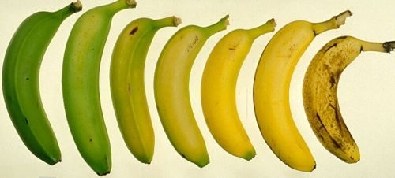

Slide 56
Az emésztőrendszer gyógyszertana hasmenést gátló szerek
HASMENÉST GÁTLÓ SZEREK (OBSTIPÁNSOK)
oka lehet fertőzés, emésztési zavar, mérgek, gyógyszerek, szorongás
legfontosabb az oki kezelés, a hasmenések tüneti kezelése életmentő lehet
alultáplált csecsemőknél az akut hasmenés az egyik leggyakoribb halálok
ozmotikus diarrhoea
az ozmotikusan aktív vegyületek elégtelen felszívódása váltja ki a hasmenést
táplálékmegvonás hatására csökken a hasmenés

Slide 57
Az emésztőrendszer gyógyszertana hasmenést gátló szerek
baktériumtoxinok
Salmonella, Shigella, Coli, kolera hatására a csökkent
visszaszívódás mellett igen jelentős a béllumen felé történő
elektrolit- és vízszekréció
bélnyálkahártya permeabilitásának fokozódása
mögötte általában bélbetegség (colitis ulcerosa, colon carcinoma),
az epe elégtelen felszívódása áll

Slide 58
Az emésztőrendszer gyógyszertana hasmenést gátló szerek
HASFOGÓ gyógyszerek
Adszorbensek, adstringensek
Bélmotilitás gátlók
Epesavkötő gyanták
Octreotid
Szükség esetén antimikrobás kezelés
rehidratáció
dehidratációt ellensúlyozó, glükóz-elektrolit oldat bevitele

Slide 59
Az emésztőrendszer gyógyszertana hasmenést gátló szerek
Adszorbensek
toxinokat, gázokat kötnek meg
orvosi szén, bolus alba, kaolin, talcum
diosmectile (SMECTA)
vízzel emulziót képez, adszorbens és nyálkahártyavédő is
gyerekeknek adható
Adsztringensek
fehérjedenaturáló hatásuk révén védőhártyát képeznek a mucosa
felszínén és csökkentik a szekréciót
bizmutsók (BOLUS ADSTRINGENS) utazási hasmenésben

Slide 60
Az emésztőrendszer gyógyszertana hasmenést gátló szerek
Bélmotilitást gátlók
Opioidok
diphenoxylat (REASEC) loperamid (IMODIUM,ENTEROBENE)
csökkentik a bélperisztaltikát, szekréciót, fokozott só- és
vízvisszaszívás
nem javalltak fertőzéses hasmenés esetén, ha az véres, ha magas láz vagy toxikus tünetek kísérik

Slide 61
Az emésztőrendszer gyógyszertana hasmenést gátló szerek
octreotid (SANDOSTATIN)
csökkenti több hormon és az intestinalis folyadék szekrécióját, a
gyomor–bél motilitást, az epehólyag kontrakcióit
tumorokat kísérő hasmenések, AIDS-et kísérő hasmenés
Epesavkötő gyanták
cholestyramin
a vékonybél megbetegedései (Crohn-betegség), resectiója esetén az epesavak felszívódása csökken, és a colonba jutva azt izgatják, és hasmenést okoznak
az epesavkötő gyanták az epesavakat megkötve meggátolják azok hasmenést okozó hatását

Slide 62
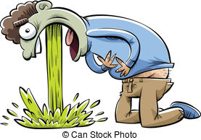

Slide 63
Az emésztőrendszer gyógyszertana
Hánytató és hányáscsillapító szerek
Hányás
védekező folyamat, amelyben a szervezet megszabadul a
tápcsatornába került nem megfelelő tápanyagoktól, mérgektől,
mikroorganizmusoktól
Hányinger
hányást megelőzően, vagy attól függetlenül kialakuló szubjektív
panasz

Slide 64
Az emésztőrendszer gyógyszertana
Hánytató és hányáscsillapító szerek
A hányás központja a nyúltagyi formatio reticularis lateralis
részében helyezkedik el
Ingerek
számos gyógyszer (morfinszármazékok, szívglikozidok,
levodopa,bromocriptin, daganatellenes szerek)
a vestibularis rendszer szerepet játszik a tengeri- és légibetegségben kialakuló hányás patomechanizmusában
a garat felől, melynek beidegzéséért a vagus ideg felelős
a magasabb agytörzsi és kérgi struktúrák felől, amelyeknek az emocionális, szaglási, látási ingerek következtében létrejövő hányásban van szerepük

Slide 65
Az emésztőrendszer gyógyszertana
Hánytató és hányáscsillapító szerek
A hányásban szerepet játszó transzmitterek
Ach, dopamin, hisztamin, szerotonin
a hányásközpontban nagy számban találhatók muszkarin-, hisztamin (H1) és szerotonin (5-HT3 ) receptorok
a kemoszenzitív triggerzónában dopamin, 5-HT3- és opioid-
receptorok dominálnak
a vestibularis magvakban muszkarin- és hisztamin (H1) receptorok
a gastrointestinális rendszerben számos inger (akut fertőzés, distensio, besugárzás, chemoterápiás szerek) szerotonin felszabadulást eredményez

Slide 66
Az emésztőrendszer gyógyszertana
Hánytató és hányáscsillapító szerek
A hánytatók és a hányáscsillapítók állatkísérletes vizsgálatát
nehezíti, hogy pl. a a rágcsálók nem hánynak (a kutya és
macska igen).
Hánytatók
mérgezéskor a hánytatás jelentősége csekély, szükség
esetén célszerűbb gyomormosást alkalmazni
szájon keresztüli méregbejutás, eszméletén lévő, kooperáló beteg, 1 órán belül

Slide 67
Az emésztőrendszer gyógyszertana
Hánytató és hányáscsillapító szerek
Kontraindikált:
eszméletzavar
marószermérgezés
habképző szerek ivása
organikus oldószerek
ha mégis szükséges hánytatni, meg kell próbálni előbb a
hányást a garatfal izgatásával, langyos konyhasós oldattal (fél pohár vízben oldott 1 evőkanál konyhasó) kiváltani
emetin (ipechacuanha) sürgős esetekben jól használható e célra, de elég hosszú nausea (émelygés) előzi meg a hányást

Slide 68
Az emésztőrendszer gyógyszertana
Hánytató és hányáscsillapító szerek
HÁNYÁSCSILLAPÍTÓK
Hatásmechanizmus alapján
dopamin D2-receptor-antagonisták
5-HT3-(szerotonin) receptor-antagonisták
muszkarin- és hisztamin-H1-receptorantagonisták
egyéb vegyületek

Slide 69
Az emésztőrendszer gyógyszertana
Hánytató és hányáscsillapító szerek
Dopamin receptor antagonisták
a kemoszenzitív triggerzónára direkt izgató hatást kifejtő vegyületek, ingerek okozta hányásban jó hatásúak
chlorpromazin (antipszichotikum)
haloperidol, droperidol (antipszichotikumo)

Slide 70
Az emésztőrendszer gyógyszertana
Hánytató és hányáscsillapító szerek
metoclopramid (CERUCAL)
fokozza a gyomorürülést és a vékonybél felső részének a motilitását
használják oesophagealis reflux kezelésében is
nagy dózisban hatásos a daganatellenes citotoxikus szerek okozta hányásban
adható terhességben is, de szoptató anyánál nem
domperidon (MOTILIUM)
gyengébb hatás, mint a metoclopramid

Slide 71
Az emésztőrendszer gyógyszertana
Hánytató és hányáscsillapító szerek
5-HT3-receptor antagonisták
ondansetron (EMETRON inj.)
citotoxikus szerek okozta hányás ellen (a daganatellenes szerek szerotonint szabadítanak fel, aktiválja a bélben és a központi idegrendszerben az 5-HT3-receptorokat, és ez okozza a hányást)
hatásos postoperatív és post-irradiációs hányásban is
Újabb származék hatékonyabb és szelektívebb: granisetron

Slide 72
Az emésztőrendszer gyógyszertana
Hánytató és hányáscsillapító szerek
H1-receptor blokkoló antihisztaminok
promethazin (PIPOLPHEN)
dimenhydrinat (DAEDALON)
igen jó hatásúak tengeri-, légibetegségben ahol a hányás kialakulásában a vestibularis rendszer játszik főszerepet
a vegyületek paraszimpatolitikus hatása hozzájárul hányáscsillapító hatásukhoz

Slide 73
Az emésztőrendszer gyógyszertana
Hánytató és hányáscsillapító szerek
Muszkarin receptor antagonisták
hyoscin (BUSCOPAN inj., tbl.)
paraszimpatolitikum
hányinger és hányás csökkentése
elsősorban a labyrinthus izgalma és a gyomorban
helyileg ható emetikus ingerekkel szemben hatásos, hatástalan a kemoszenzitív triggerzóna izgalma miatt fellépő hányásban
mellékhatásként egyéb paraszimpatolitikus tünetek jelentkeznek (szájszárazság, látászavar, vizeletretenció)

Slide 74
Az emésztőrendszer gyógyszertana
Hánytató és hányáscsillapító szerek
Egyéb hányáscsillapító vegyületek
Kortikoszteroidok/ dexametazon (DEXA Ratiopharm)
nagy dózisú szteroidok hányáscsillapító effektust is fejtenek ki
elsősorban a kemoterápiás gyógyszerek okozta hányáscsillapításra alkalmazzák őket, a dexametazon + metoclopramid kombinációt a citosztatikus kezelés után fellépő késői (24h utáni) hányás csillapítására
aprepitant (EMEND)
citosztatikumok okozta hányások ellen (szerotonin-antagonistákkal és dexametazonnal) használják

Slide 75
Az emésztőrendszer gyógyszertana
A gyomor- és bélmotilitást fokozó (prokinetikus) szerek
PROKINETIKUS SZEREK
serkentik a gyomorbélcsatorna motilitását
gyomorürülést fokozók hatásosak lehetnek gastroparesis és a műtét utáni csökkent gyomorürülés kezelésében
vékonybél motilitását fokozók a postoperatív ileus és a krónikus intesztinális pseudo-obstrukció kezelésében
colon motilitást fokozók az obstipáció kezelésében hatásosak

Slide 76
Az emésztőrendszer gyógyszertana
A gyomor- és bélmotilitást fokozó (prokinetikus) szerek
dopaminreceptor-antagonisták
(domperidon, metoclopramid)
kolinerg agonista-Ach gátlók
(neostigmin, piridostigmin)
gastrooesophagealis reflux betegség
csökkent gyomor motilitás/ürülés
nem fekélyhez társuló dyspepsia

Slide 77
Az emésztőrendszer gyógyszertana
A gyomor- és bélmotilitást csökkentő (görcsoldó) szerek
GÖRCSOLDÓK
Muszkalotróp görcsoldó szerek
papaverin
direkt hat a gastrointestinális és urogenitális rendszer simaizom elemeire
jók vesekő-, epekő okozta kólikában vagy menstruációs görcsökben is
nem specifikus kálcium csatorna blokkoló hatást fejt ki a simaizmokban
aluszékonyságot és AV vezetési zavart okozhat

Slide 78
Az emésztőrendszer gyógyszertana
A gyomor- és bélmotilitást csökkentő (görcsoldó) szerek
drotaverin (No-spa): erősebb görcsoldó és enyhe beta-blokkoló
hatással is bír
simeticon (Espumisan), dimeticon : gázhajtó, puffadásellenes
hatású szer, adható csecsemőknek, felnőtteknek
mebeverin (Duspatalin): antikolinerg hatása is van, gátolja a
vastagbél hypermotilitását és oldja a bélgörcsöket

Slide 79
Köszönöm a figyelmet!

